Slide 1
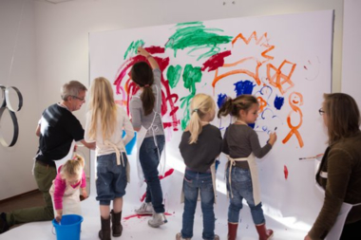
Vrij schilderen
"Waar de Geest van de Heer is, daar is vrijheid."
- 2 Korintiërs 3:17
Opdracht:
Pak een schilderdoek en maak een schilderij. Maak iets wat je vindt passen bij de Heilige Geest
Je mag zelf iets maken of samen met anderen.
Om door te praten:
De Heilige Geest kan ons inspireren. Bijvoorbeeld om liefde aan andere mensen door te geven, of om iets moois te maken.
Maak jij graag iets moois? Vertel er eens over
Hoe laat jij zien aan mensen dat je ze leuk of aardig vindt of van ze houdt?

